Slide 1
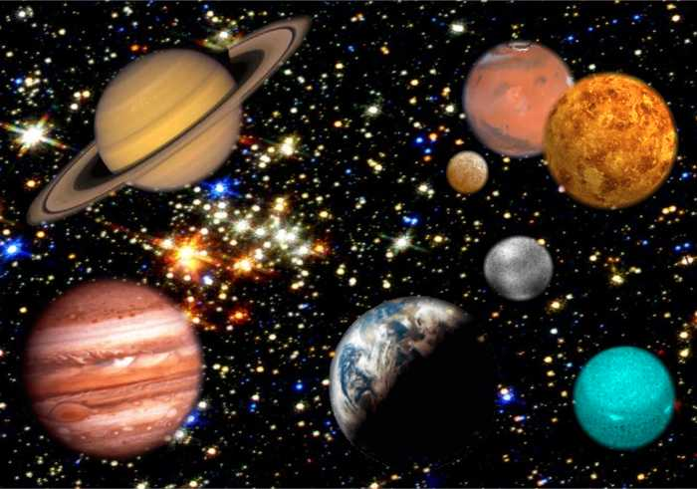
Солнечная система
.

Slide 2
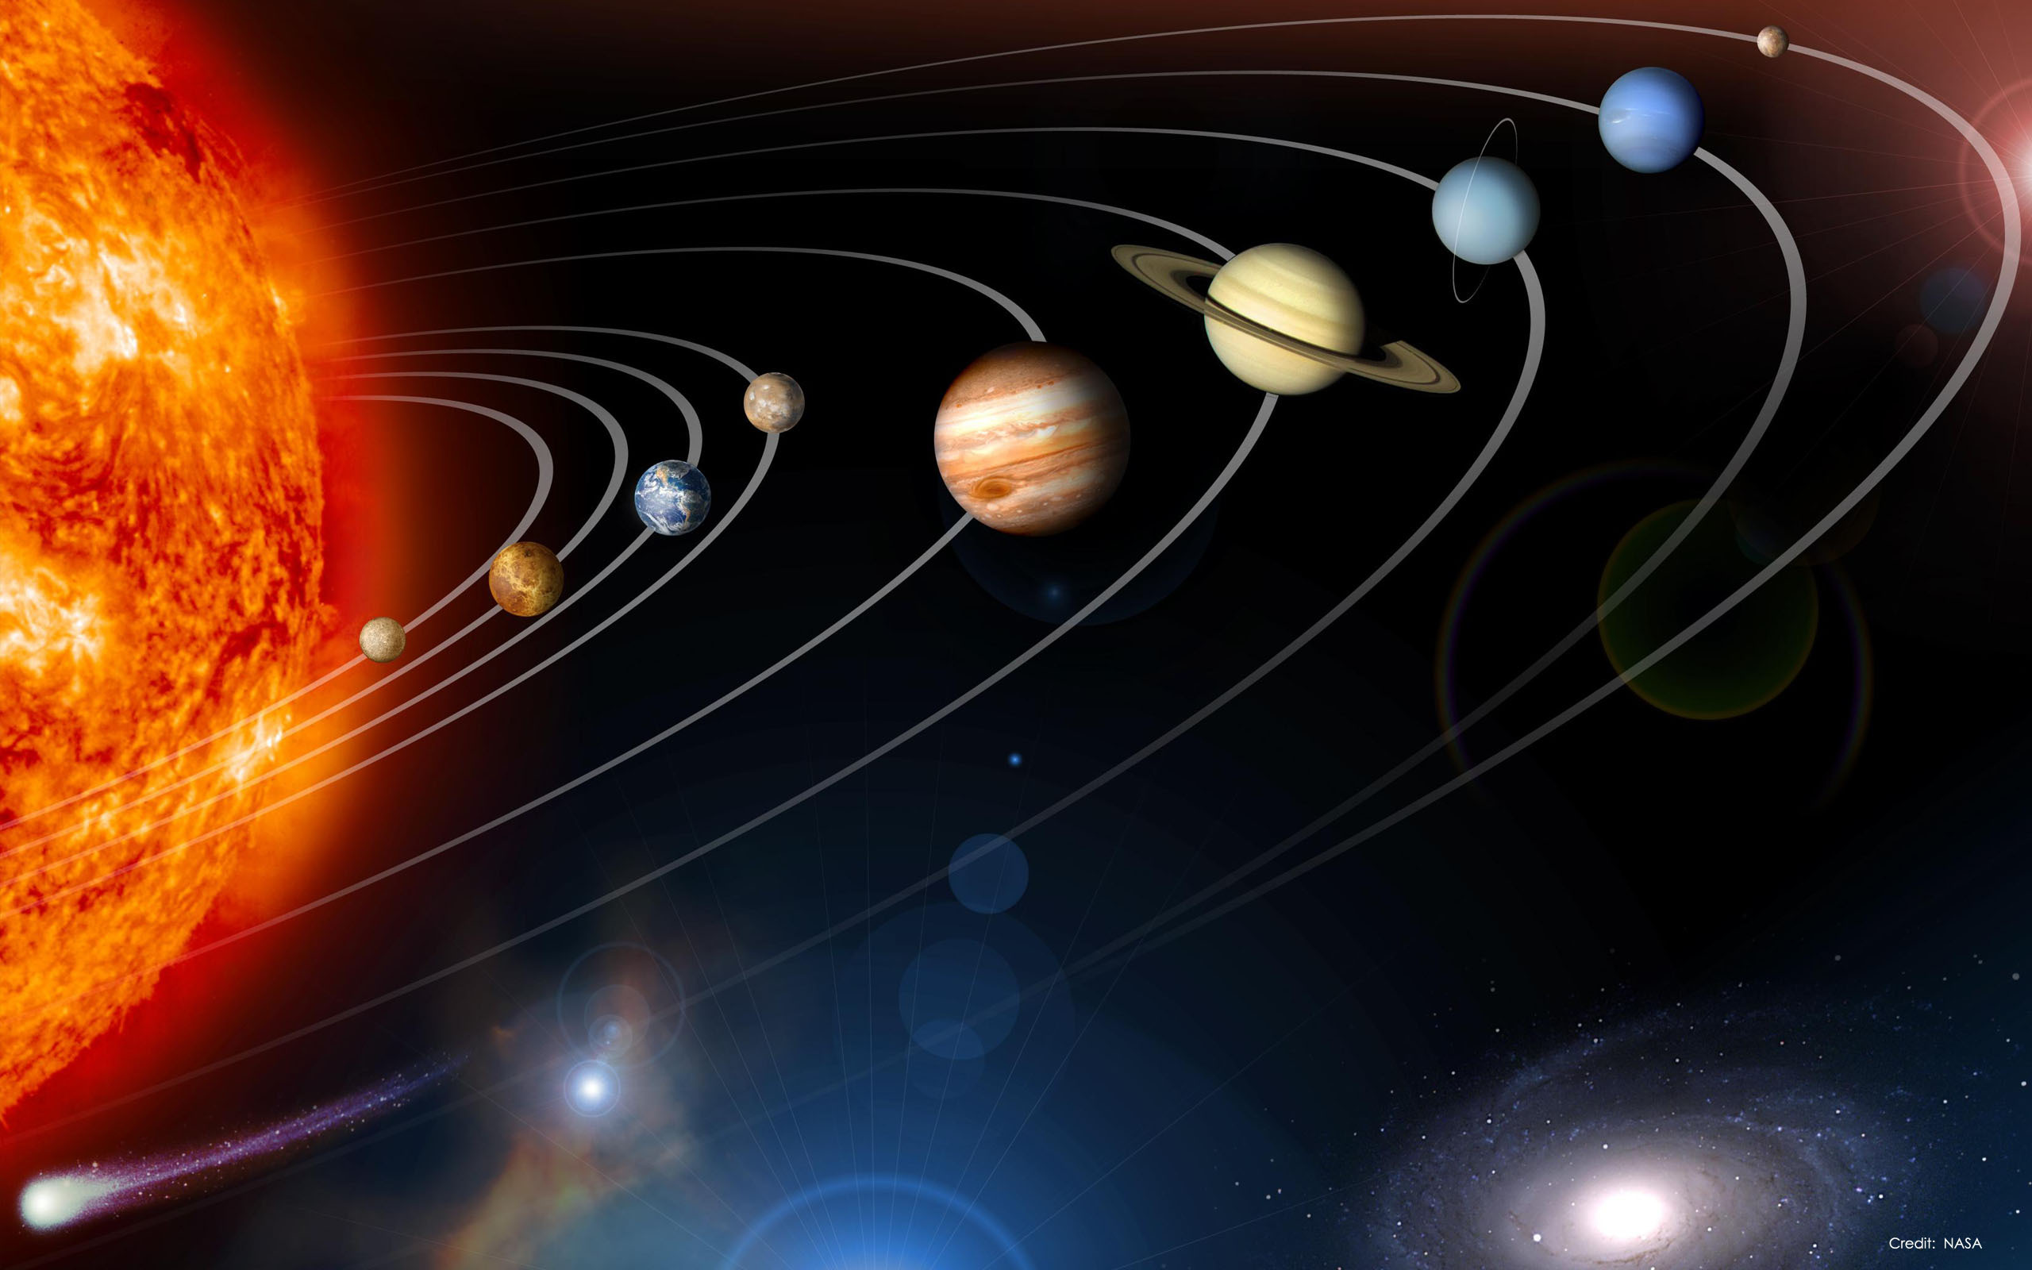
Солнечная система

Slide 3
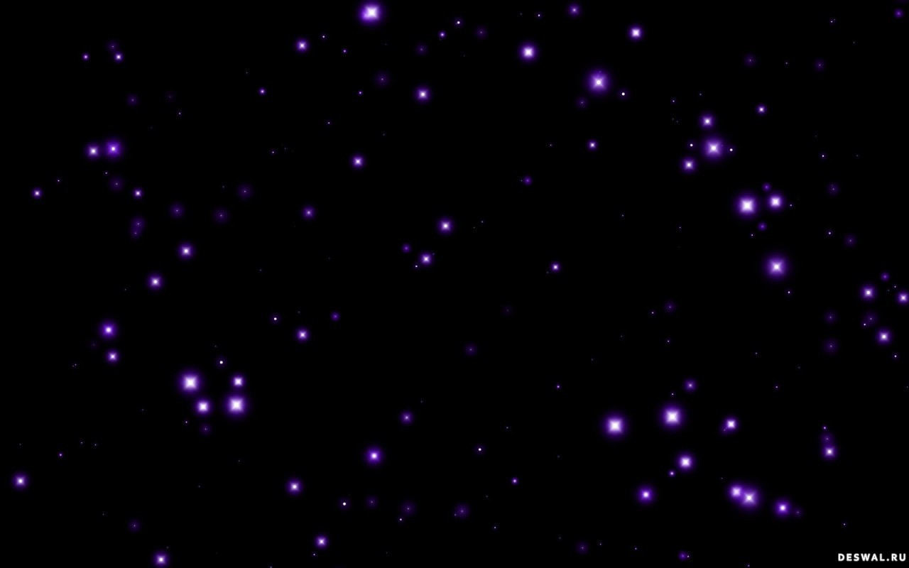
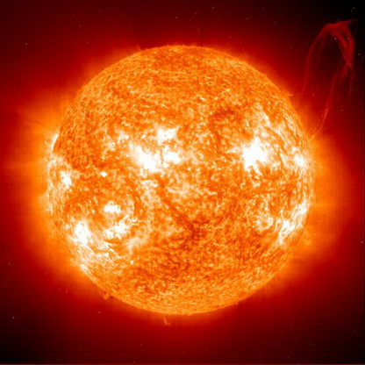
Солнце – звезда Солнечной системы

Slide 4
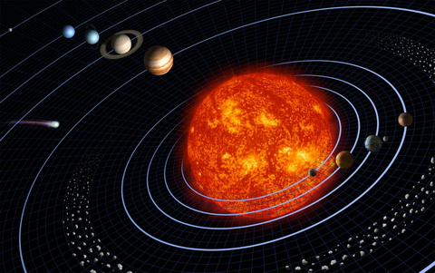
Планеты вращаются вокруг Солнца

Slide 5
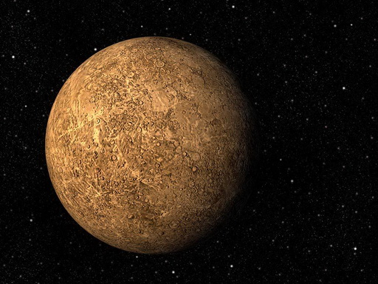
Меркурий – самая близкая к Солнцу планета и самая быстрая из них

Slide 6
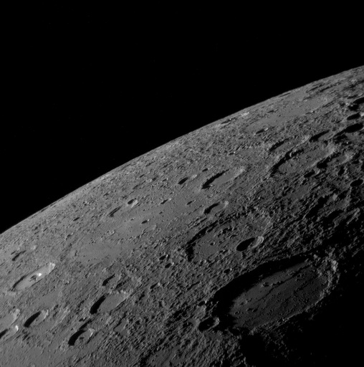
На Меркурии нет воздуха, а поверхность усеяна кратерами

Slide 7
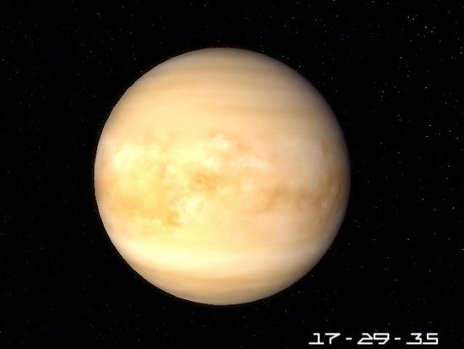
Венера – эту планету называют сестрой Земли, но жить на ней нельзя

Slide 8
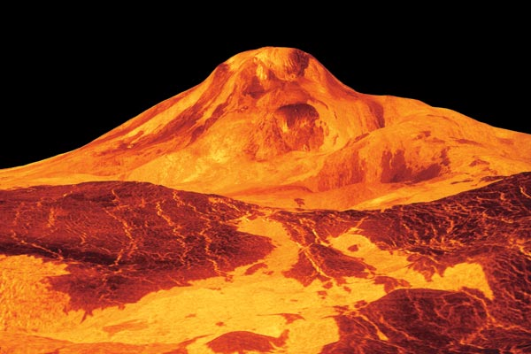
Воздух Венеры непригоден для дыхания, а поверхность покрыта вулканами

Slide 9
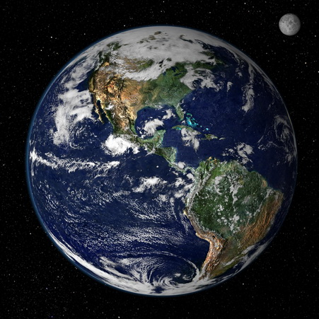
Земля – планета, на которой мы живем

Slide 10
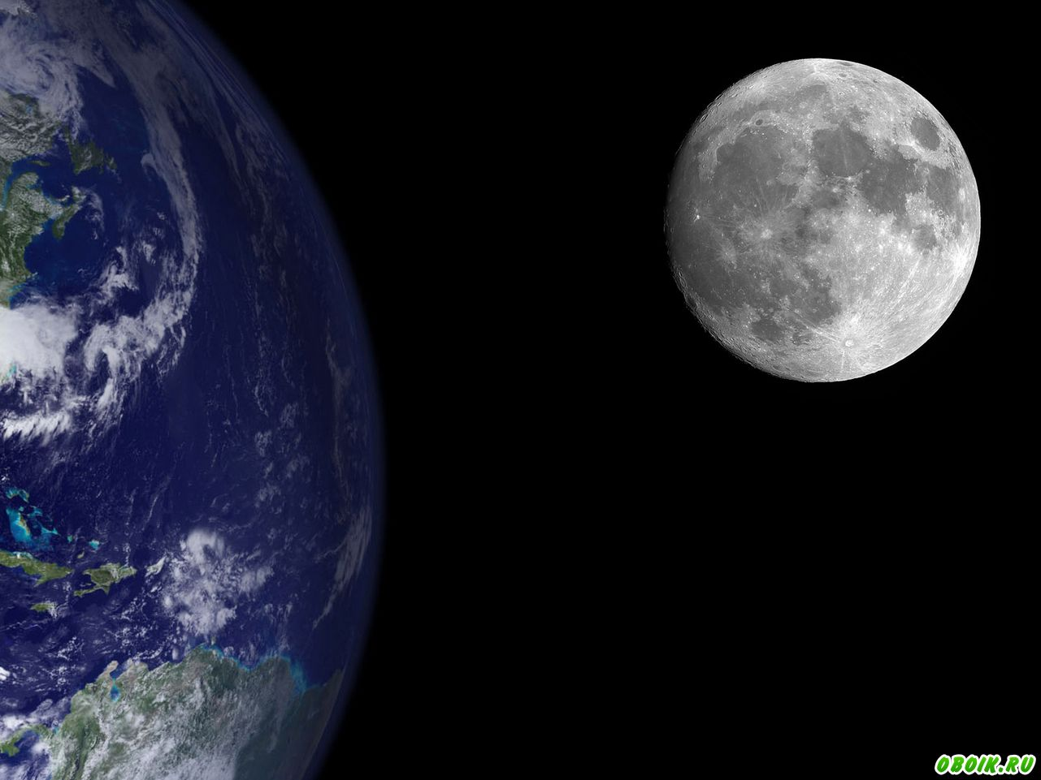
Луна вращается вокруг Земли

Slide 11
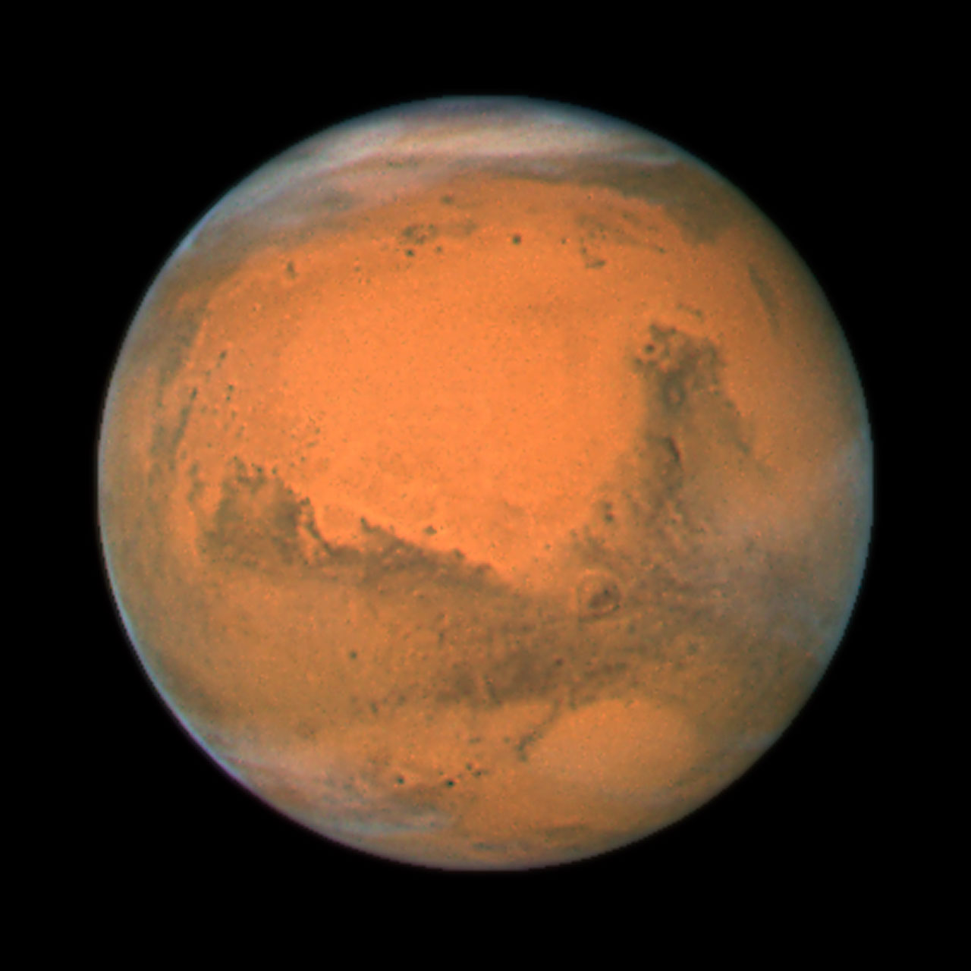
Марс – красная планета, также похожа на Землю

Slide 12
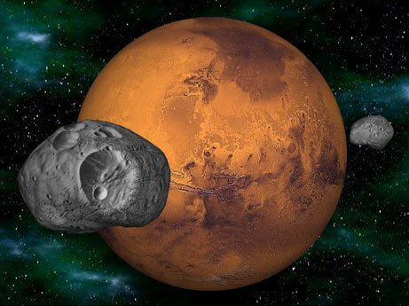
Вокруг Марса кружатся две луны –
Фобос и Деймос («Страх» и «Ужас»)

Slide 13
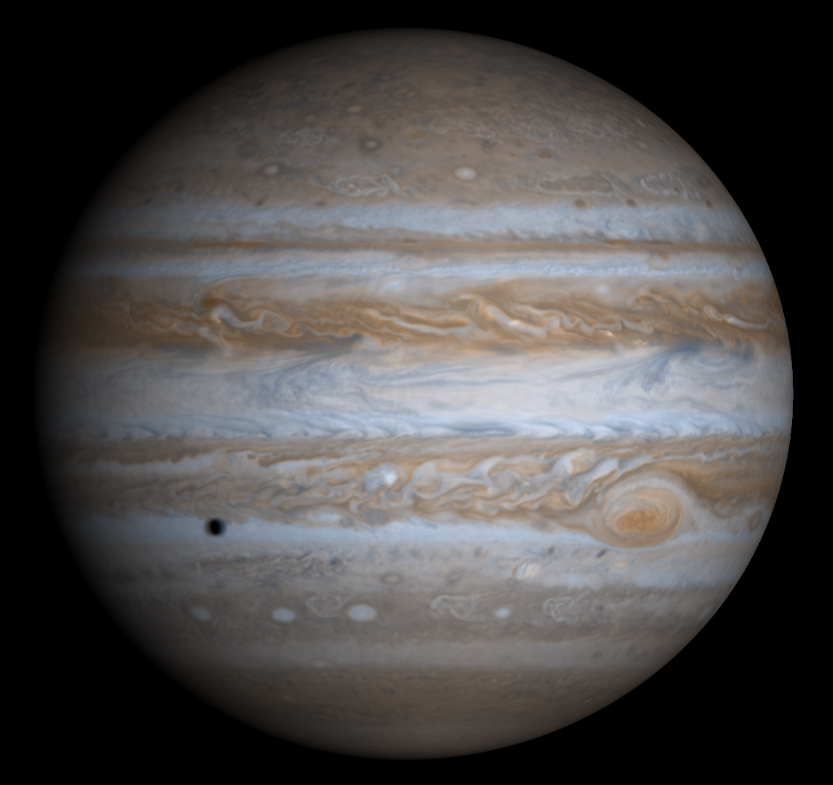
Юпитер – самая большая планета в Солнечной системе

Slide 14
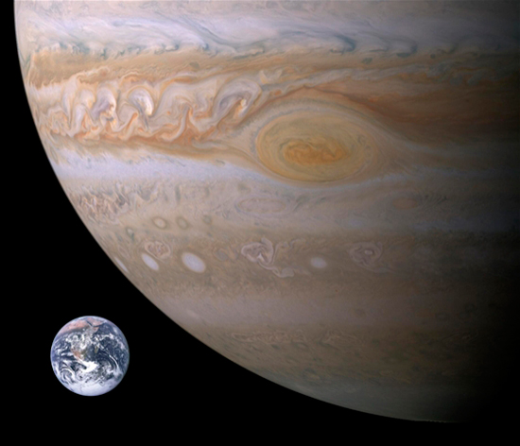
Юпитер по сравнению с Землей

Slide 15
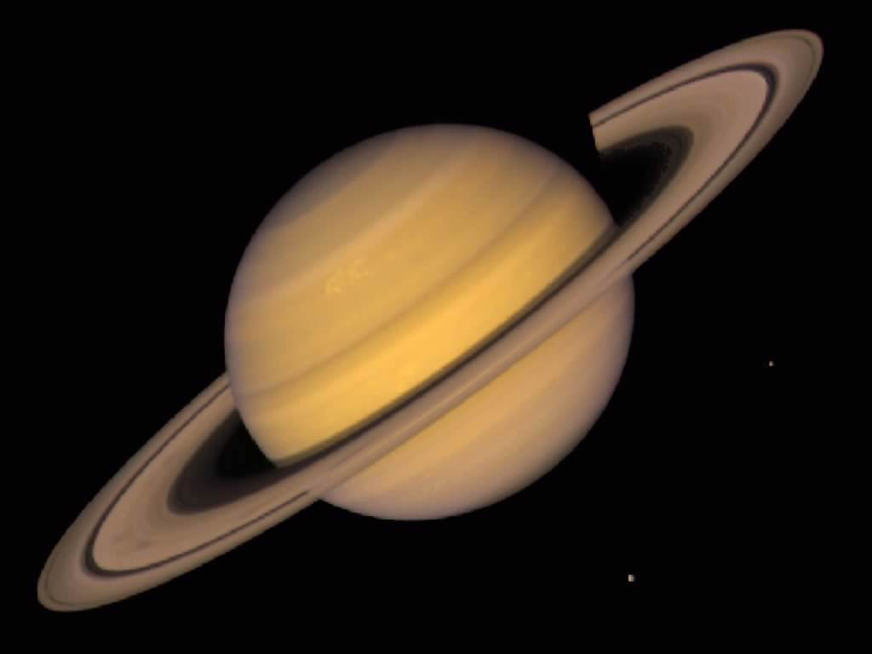
Сатурн – планета с кольцами

Slide 16
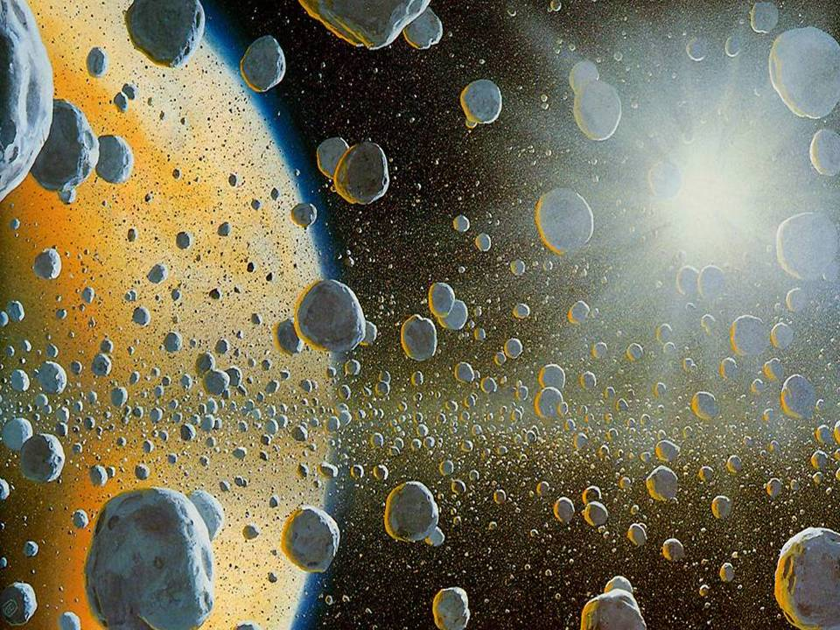
Кольца Сатурна – это частички льда, камни и пыль

Slide 17
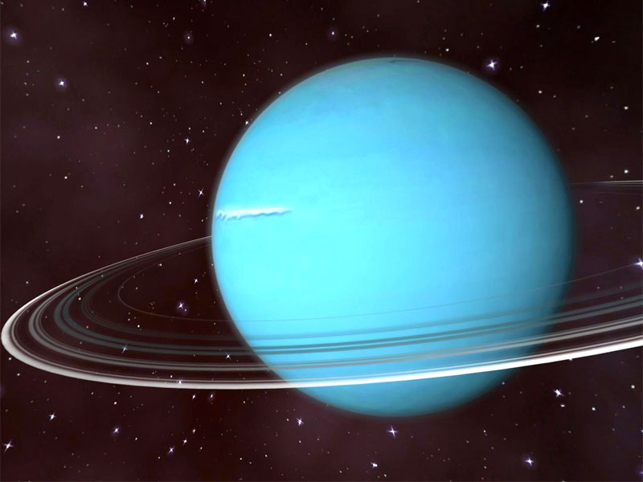
Уран – ледяной гигант

Slide 18
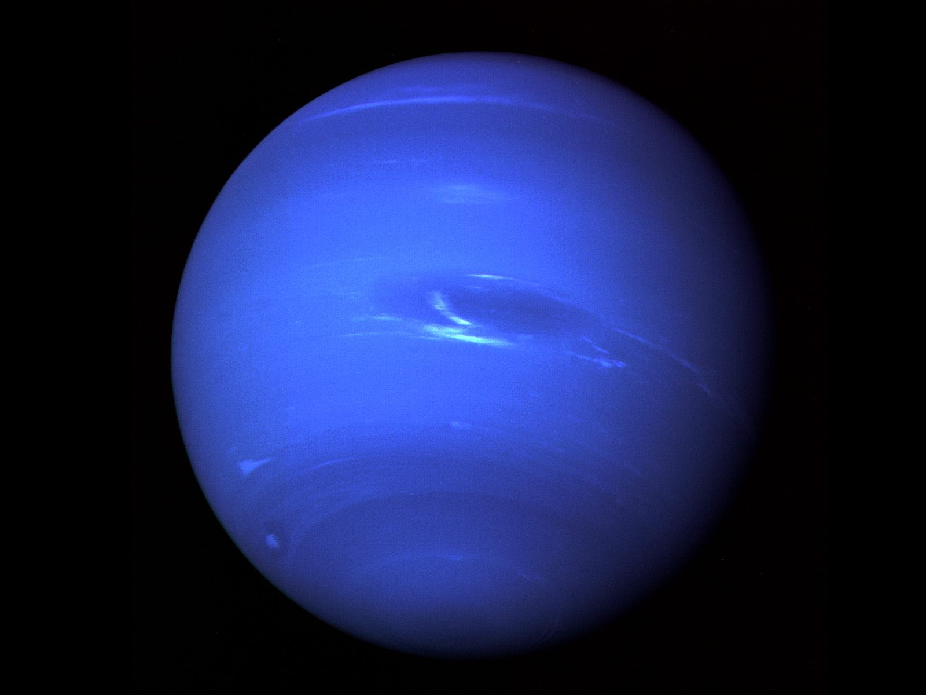
Нептун – самая ветреная планета

